Slide 1
Metabarcoding en comunidades de eucariontes
Día 2
24 al 28 de noviembre del 2025
Instituto de Ciencias del Mar y Limnología - UNAM

Slide 2
¡Bienvenidos!

Slide 3
Temas principales por día:
Lunes: Fundamentos de eDNA, diseño experimental, muestreo y laboratorio
Martes: Bioinformática: conexión al servidor, Linux, importación y control de calidad
Miércoles: Procesamiento de secuencias: denoising, quimeras, asignación taxonómica
Jueves: Análisis ecológico: tablas, visualización, diversidad, comparación de barcodes
Viernes: Controles negativos, OTUs, temas auxiliares y presentación de proyectos

Slide 6
Conexión al servidor

Slide 7
Introducción a Linux, Unix
https://www.codecademy.com/learn/learn-the-command-line

Slide 8
Introducción a R
https://cran.r-project.org/other-docs.html
https://philip-leftwich.github.io/physalia-stats-intro/
https://www.codecademy.com/enrolled/courses/learn-r

Slide 9
¿Qué es DADA2?
Divisive Amplicon Denoising Algorithm 2
Desarrollado por Benjamin Callahan et al. (2016)
Publicado en *Nature Methods*
Implementado en R/Bioconductor
Filosofía Central
"Inferir secuencias biológicas exactas en lugar de agrupar en OTUs arbitrarios"

Slide 10
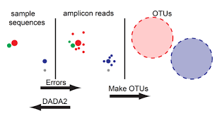
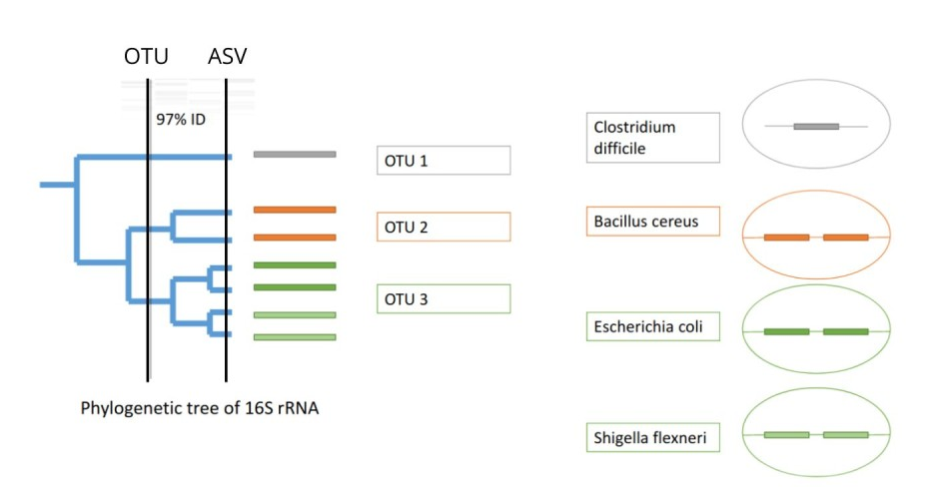
OTU vs ASV
OTUs (Operational Taxonomic Units)
Clustering al 97% similitud
Dependiente del dataset
Baja reproducibilidad entre estudios
Pérdida de resolución biológica
ASVs (Amplicon Sequence Variants)
Resolución de nucleótido único
Independiente del dataset
Alta reproducibilidad
Comparabilidad directa entre estudios
Detecta variación intraespecífica

Slide 11
Workflow General DADA2
Datos Crudos FASTQ
1. Inspección Calidad plotQualityProfile()
2. Filtrado y Recorte filterAndTrim()
3. Modelo de Error learnErrors()
4. Inferencia de ASVs dada()
5. Merge Paired-End merge()
7. Remoción Quimeras removeBimeraDenovo()
8. Asignación Taxonómica assignTaxonomy()
Resultados Finales
6. Tabla de Secuencias makeSequenceTable()

Slide 12
PASO 1: Inspección de Calidad
Objetivo
Evaluar calidad de secuencias crudas para determinar parámetros de filtrado
Herramienta
plotQualityProfile(fnFs[1:4])
Elementos del Gráfico
Línea verde: Calidad media por posición
Cuartiles naranjas: Distribución de calidades
Línea roja: Proporción de lecturas
Mapa de calor: Frecuencia de scores
Interpretación
Q30: 99.9% precisión ✅
Q20: 99% precisión ⚠️
Q < 20: Mala calidad ❌

Slide 13
PASO 2: Filtrado y Recorte
Objetivo
Eliminar lecturas de baja calidad y recortar regiones problemáticas
Parámetros Clave
filterAndTrim(truncLen = c(240, 200), # Truncar F y R
trimLeft = c(20, 20), # Remover primers
maxEE = c(2, 2), # Errores esperados máximos
maxN = 0, # No permitir Ns
rm.phix = TRUE # Remover PhiX)
Expected Errors (EE)
EE = Σ(10^(-Q/10))
Más informativo que Q promedio

Slide 14
Parámetro | Valor | Significado
truncLen | calculado | Corta lecturas a esta longitud (basado en calidad)
maxN | 0 | Elimina lecturas con bases ambiguas (N)
maxEE | 2,2 | Máximo 2 errores esperados por lectura F/R
truncQ | 2 | Trunca cuando encuentra Q < 2
rm.phix | TRUE | Remueve contaminación del control PhiX
compress | TRUE | Comprime archivos filtrados (gzip)
multithread | TRUE | Usa todos los núcleos disponibles
matchIDs | TRUE | Asegura pareado correcto F/R

Slide 15
Cálculo de Truncamiento
Fórmula Crítica
Solapamiento = truncLen[1] + truncLen[2] - longitud_amplicón
Ejemplo: 18S V4 (380 bp)
truncLen = c(240, 200)
Solapamiento = 240 + 200 - 380 = 60 bp ✅
Reglas
Solapamiento mínimo: 12 bp (default)
Recomendado: ≥ 20 bp
Más solapamiento = mayor confianza en merge

Slide 16
PASO 3: Modelo de Error
Objetivo
Construir modelo específico de errores de secuenciación de tu corrida
¿Por qué es importante?
Cada secuenciador tiene perfil único de errores
Errores no son aleatorios
Dependen de:
  Contexto de secuencia
  Posición en la lectura
  Calidad del ciclo
Algoritmo
Inicia con modelo paramétrico
Itera: inferencia ↔ estimación
Converge cuando modelo se estabiliza

Slide 17
Interpretación del Modelo de Error
Gráfico plotErrors()
Elementos: - Puntos negros: Errores observados - Línea negra: Modelo ajustado - Línea roja: Errores teóricos
Buen Modelo
Línea sigue tendencia de puntos
Errores disminuyen con mayor Q
A→G más común (típico Illumina)
Modelo Problemático
Línea errática o plana
No sigue tendencia
Datos insuficientes o muy baja calidad

Slide 18
PASO 4: Inferencia de ASVs
Algoritmo DADA2
Derreplicación: Agrupar secuencias idénticas
Particionamiento: Dividir en grupos por abundancia
Comparación: Raras vs abundantes
Decisión: ¿Error o variante real?
Criterio de Decisión
P(observar rara | abundante es verdadera)
Si P > umbral (1e-40): Es error
Si P < umbral: Es ASV independiente

Slide 19
Opciones de Pooling
pool = FALSE (Default)
Procesa cada muestra independientemente
Ventaja: Rápido, conservador
Desventaja: Puede perder variantes raras compartidas
Uso: Exploración rápida
pool = TRUE
Procesa todas las muestras juntas
Ventaja: Detecta variantes raras
Desventaja: Muy lento, más falsos positivos
Uso: Dataset pequeño (<50 muestras)
pool = "pseudo"
Híbrido: dos pasadas
Ventaja: Balance sensibilidad/velocidad
Desventaja: Tiempo intermedio
Uso: Dataset grande (>50 muestras)

Slide 20
PASO 5: Merge Paired-End
Objetivo
Combinar lecturas Forward y Reverse en amplicones completos
Requisitos
Solapamiento mínimo: 12 bp
Concordancia: 0 mismatches (default)
Longitud adecuada
Parámetros
mergePairs(dadaFs, derepFs, dadaRs, derepRs, minOverlap = 12, maxMismatch = 0)
Tasas Esperadas
>80%: Excelente ✅
60-80%: Aceptable ⚠️
<60%: Problema ❌

Slide 21
PASO 6: Tabla de Secuencias
Objetivo
Crear matriz de abundancia ASVs × Muestras
Estructura
Muestra1 Muestra2 Muestra3
ASV1 1250 890 1020
ASV2 780 920 650
ASV3 450 320 580
Inspección de Longitudes
table(nchar(getSequences(seqtab)))
Interpretación
Pico en longitud esperada ✅
Variación ±5 bp: Normal
Outliers: Posible contaminación

Slide 22
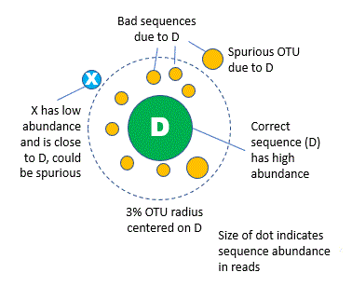
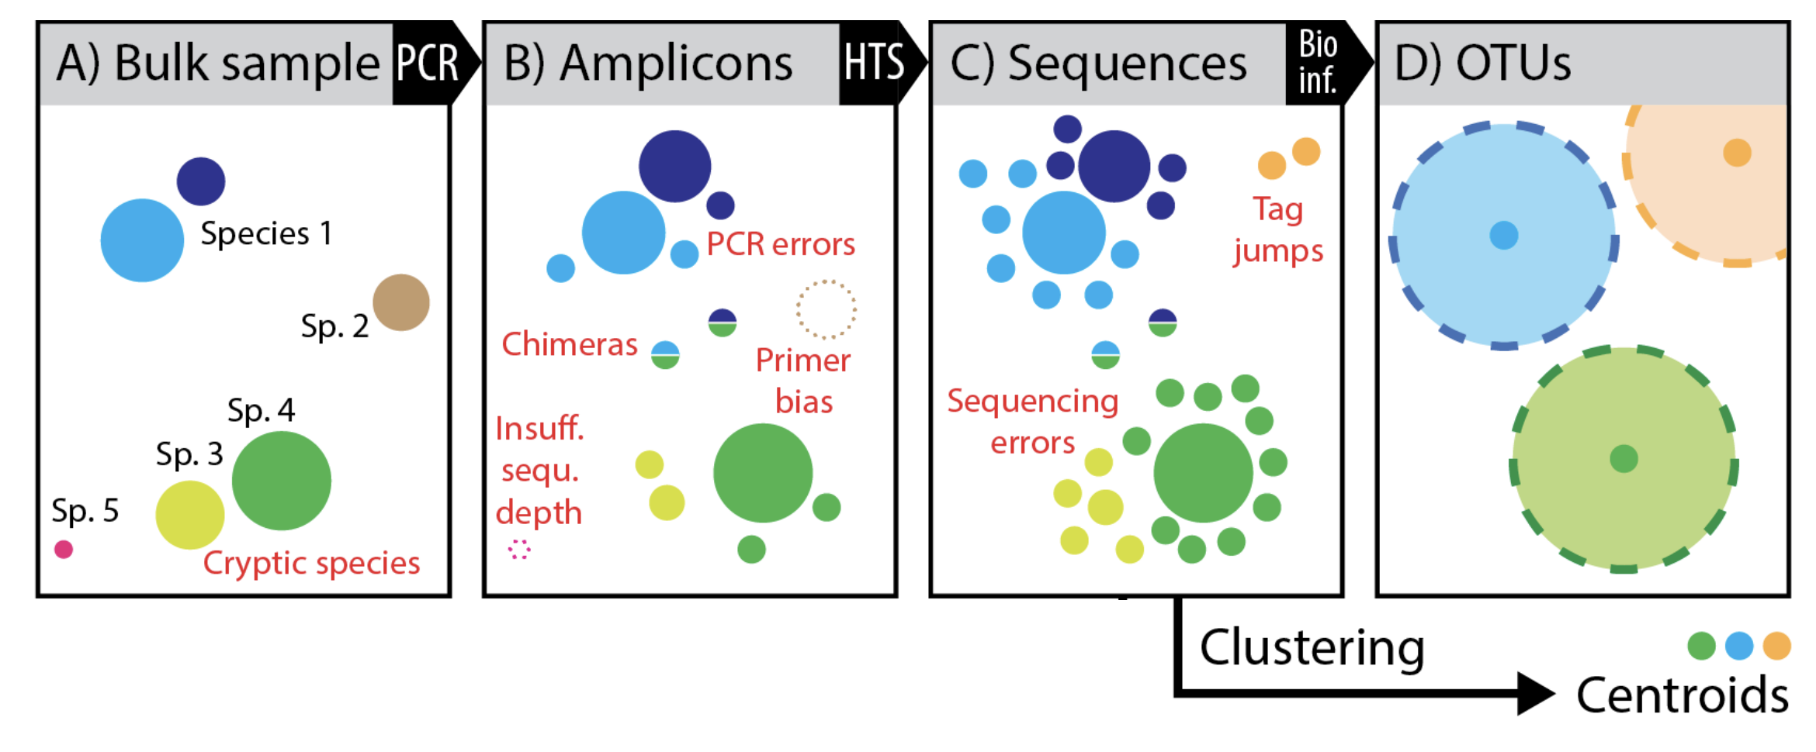
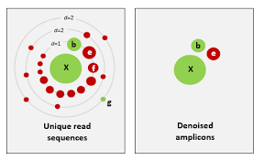

Slide 23
PASO 7: Remoción de Quimeras

Slide 24
PASO : Error rates
Interpretación general (plotErrors de DADA2):
Cada panel muestra un tipo de evento: fila = base verdadera, columna = base llamada. Ej: A2C = verdaderamente A, llamada C (error de sustitución). A2A, C2C, etc (diagonales) son coincidencias (no error).
Eje X: puntaje de calidad consenso Q.
Eje Y (log10): frecuencia de ese evento.
Puntos grises: frecuencias observadas en tus datos.
Línea negra: curva del modelo de errores aprendido (lo que usará el algoritmo).
Línea roja: tasa teórica basada solo en Q (10^(-Q/10)); sirve de referencia.
Qué indican tus gráficos:
Coincidencias (A2A, C2C, G2G, T2T): línea negra pegada arriba (probabilidad ~1 de llamada correcta) y puntos superpuestos; normal.
Sustituciones (off-diagonal): puntos por debajo o cerca de la línea roja; el modelo negro sigue bien la tendencia decreciente con mayor Q. Esto significa que el modelo estima errores iguales o menores a lo esperado por las calidades, lo deseable.
Curvas con “ondulaciones” (p.ej. G2G, T2T muestran ligeras irregularidades en negro y algunas sustituciones tienen pequeñas inflexiones): típico de falta de datos en ciertos rangos de Q (pocos reads con esos Q altos), causa de no alcanzar convergencia en 10 iteraciones.
No hay paneles donde la línea negra esté muy por encima de los puntos en todo el rango (eso sería sobreestimación sistemática de errores). Tampoco se ven puntos muy dispersos sin tendencia (lo que sería ruido extremo).
Conclusión:
Los modelos de error son aceptables; puedes continuar aunque apareciera el mensaje de “terminated before convergence”.
La falta de convergencia se debe probablemente a número limitado de bases usadas (nbases) o a truncamientos que reducen diversidad de Q.
Si quisieras mejorar suavidad:
Aumentar nbases en learnErrors (ej. nbases = 1e8).
MAX_CONSIST = 20 para dar más iteraciones.
randomize = TRUE.
Revisar truncLen: evitar cortar demasiado pronto.
Si tienes múltiples runs, usar pool = "pseudo" o unir filtrados para aprender errores con más datos.
Indicador de alarma (no presente aquí) sería: muchas sustituciones con puntos por encima de la línea roja y línea negra también alta; significaría que las calidades subestiman el error real.
Puedes seguir con inferencia de ASVs; el impacto de pequeñas ondulaciones suele ser mínimo.

Slide 25
Virtual PCR

